Slide 1


11 de septiembre de 2026
PRESENTACIÓN PROYECTO DE TÍTULO
PLATAFORMAS WEB MARCOM

Slide 2


CONTEXTO DEL PROYECTO
Marcom fue fundada el 21 de noviembre de 2012 y acumula más de 13 años de experiencia en el mercado. Se especializa en la instalación y el mantenimiento de monitores profesionales de 10 a 65 pulgadas. a lo largo de todo el país, desde Arica hasta Punta Arenas. Entre sus principales clientes se encuentran Arcoprime Ltda. y Copec S.A.
Actualmente no hay registro del stock en bodega ni donde ha quedado instalado cada monitor.

Slide 3
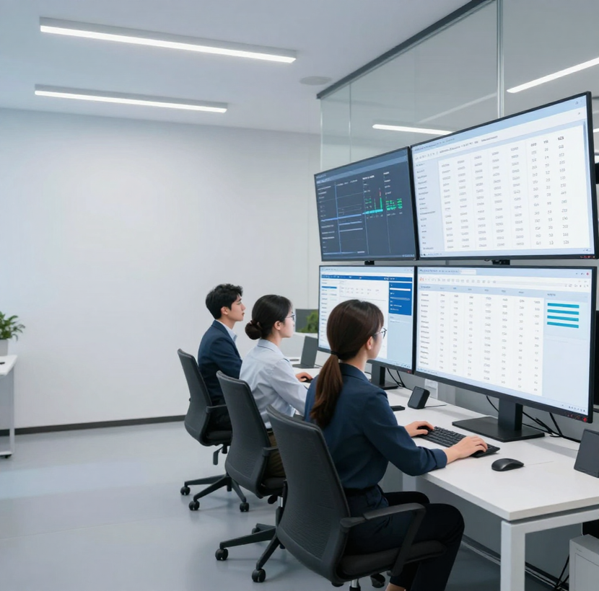

OBJETIVO PLATAFORMA MARCOM
Plataforma web distribuida con microservicios para inventario tecnológico, órdenes de trabajo, ventas y facturación electrónica.
CONTROL DE STOCK Y TRAZABILIDAD DE ÓRDENES DE TRABAJO.
Solución modular orientada a empresas de gestión tecnológica, con trazabilidad completa y automatización de procesos comerciales.
INTEGRACIÓN CON FLOW Y FACTURACIÓN ELECTRÓNICA DTE/SII.
DASHBOARD ANALÍTICO CON KPIS OPERATIVOS EN TIEMPO REAL.

Slide 4
ALCANCE Y FUNCIONES
01
02
Gestión de Inventario
Órdenes de Trabajo
Control de stock por número de serie y seguimiento de estados de equipos.
Asignación, seguimiento y registro de evidencias digitales por orden.
03
04
Módulos principales de la Plataforma Marcom para gestión tecnológica integral.
Transacciones y Facturación
Dashboard Analítico
Cobros, validación de crédito y emisión de documentos tributarios electrónicos (DTE).
KPIs operativos para visibilidad y toma de decisiones en tiempo real.

Slide 5
METODOLOGÍA ÁGIL SCRUM
Entregas Modulares
01
Sprints organizados por módulos: Inventario, Operaciones en Terreno, Transaccional y Analítico.
Integraciones Externas
02
Adaptabilidad para integraciones con Flow (pagos), DTE/SII (facturación electrónica) y webhooks en cada sprint.
Control de Avances
03
Desarrollo iterativo y controlado con Product Backlog, validación temprana y retroalimentación continua.

Slide 6
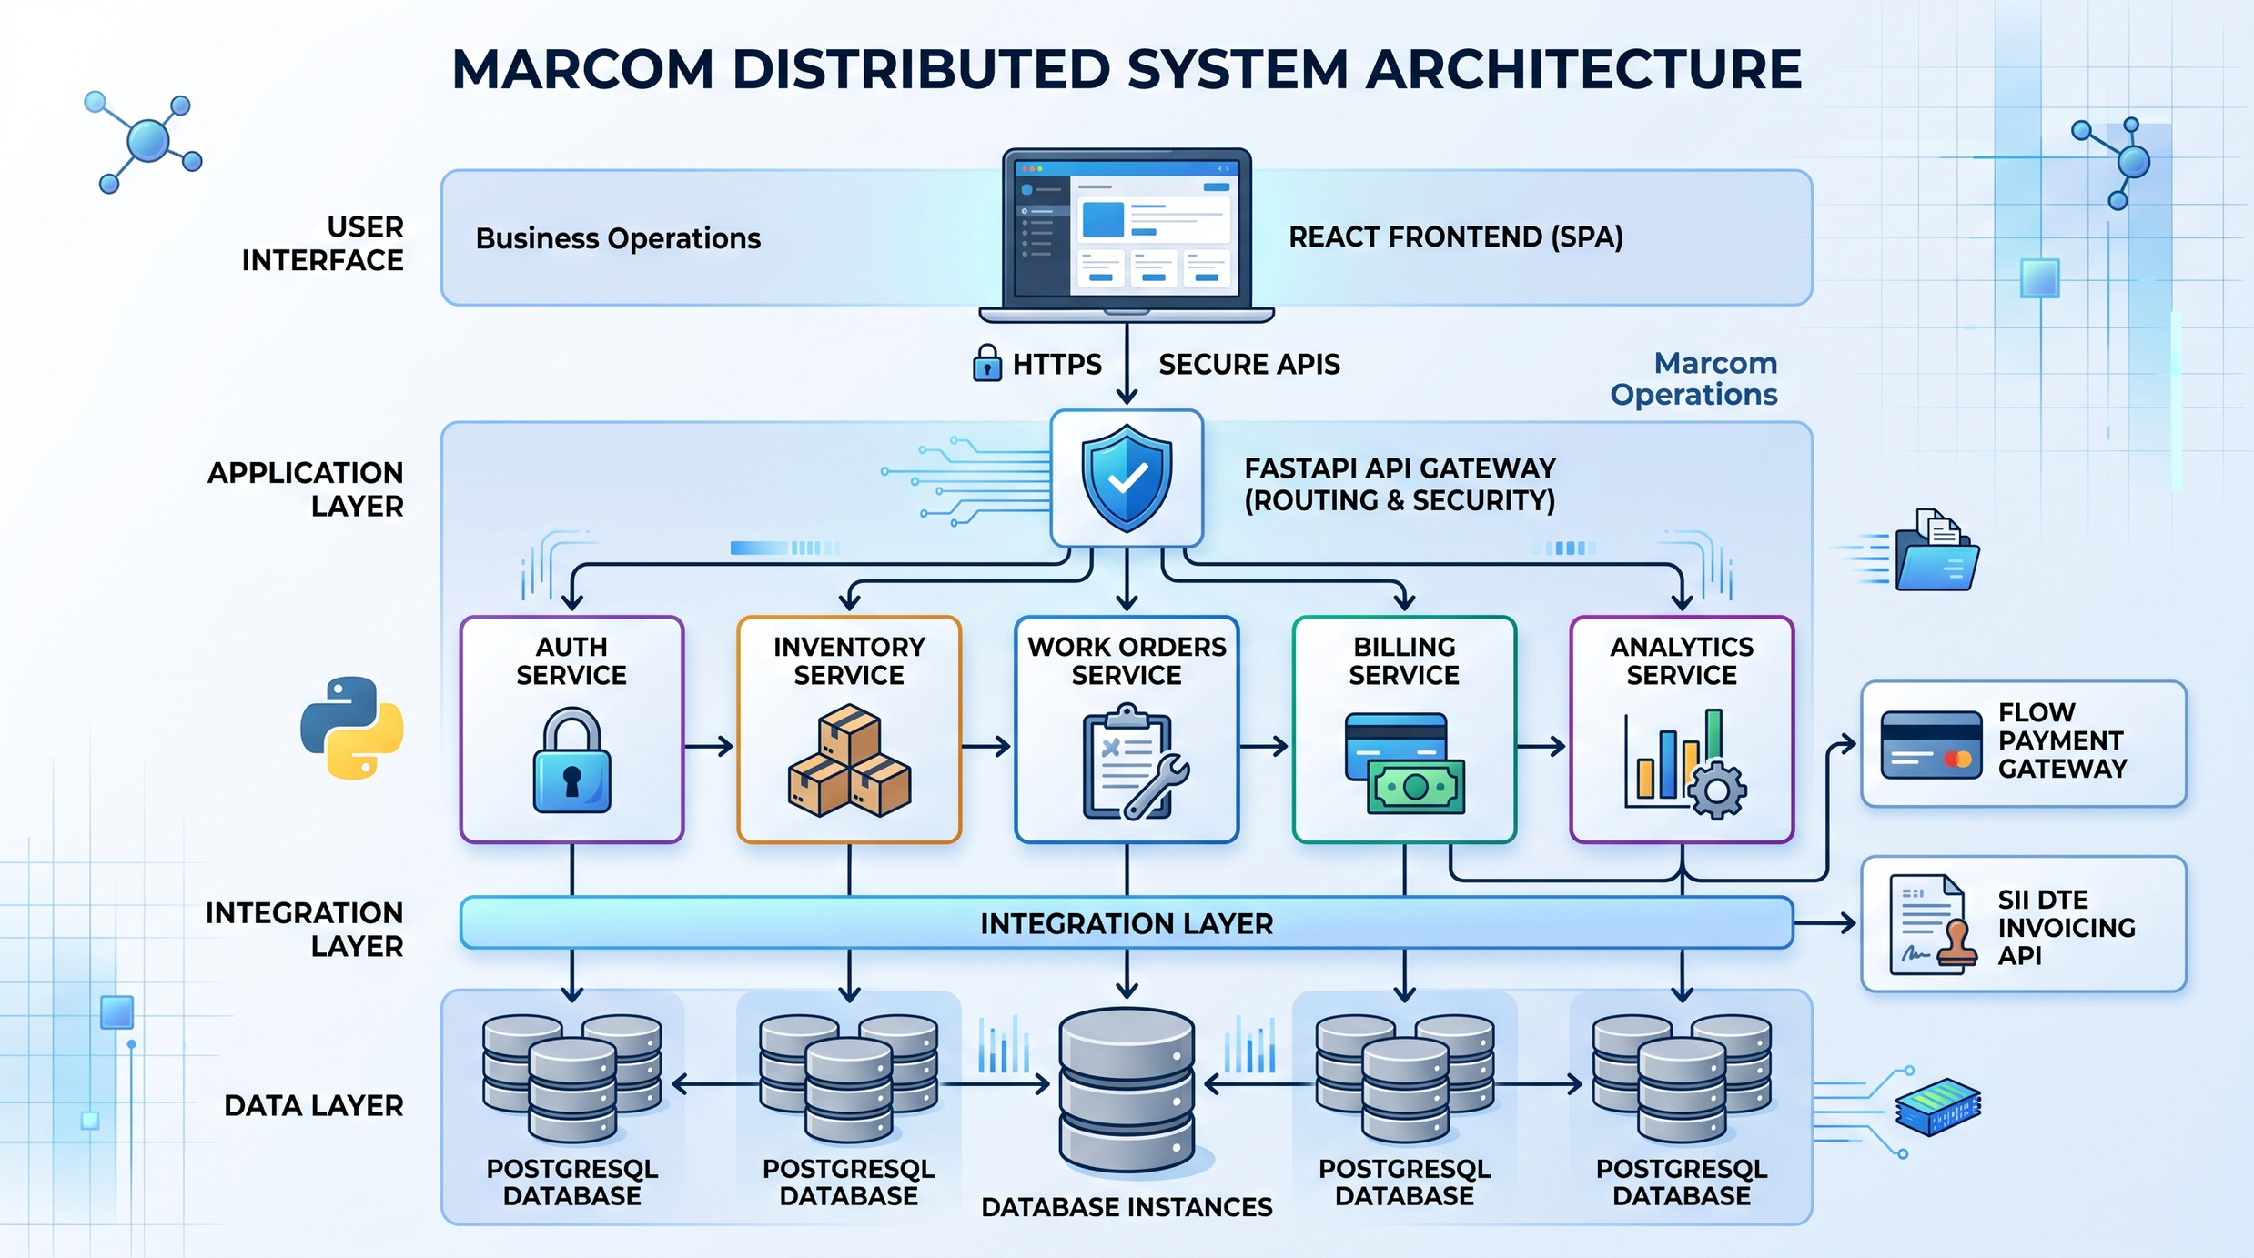

PROYECTO 2
METODOLOGÍA
Y STACK
STACK TECNOLÓGICO:
BACKEND PYTHON (MICROSERVICIOS) + FRONTEND REACT.
POSTGRESQL PARA PERSISTENCIA DE DATOS.
Scrum permite entregas modulares y validación temprana en cada sprint. La arquitectura de microservicios ofrece adaptabilidad para integraciones externas como Flow y DTE/SII, asegurando un desarrollo iterativo y controlado.
INTEGRACIÓN CON FLOW Y DTE/SII.

Slide 7
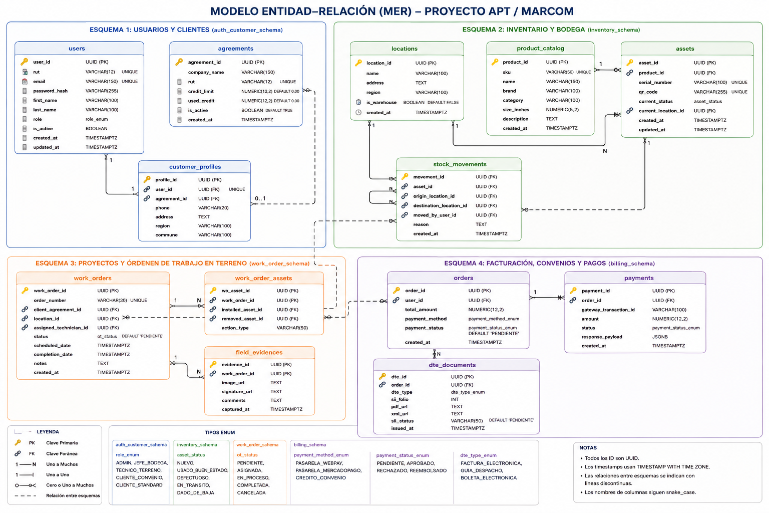
MODELO ENTIDAD-RELACIÓN

Slide 8
¡GRACIAS!
¿Preguntas o comentarios?

